Slide 1
“天河二号”超级计算机登陆操作及基本用法

Slide 2
1、登陆
登录前需要下载的软件：Xshell、Xftp
VPN登陆
终端登陆

Slide 3
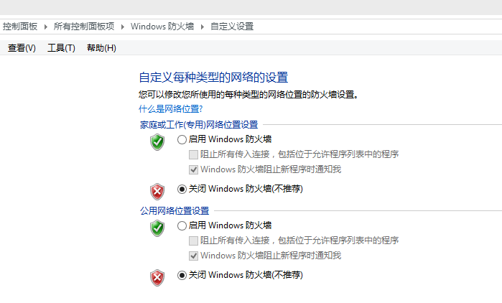
VPN登陆
第一步：确认windows防火墙处于关闭状态。
如图1-1所示。（控制面板->系统和安全-> windows防火墙->打开或关闭防火墙）

Slide 4
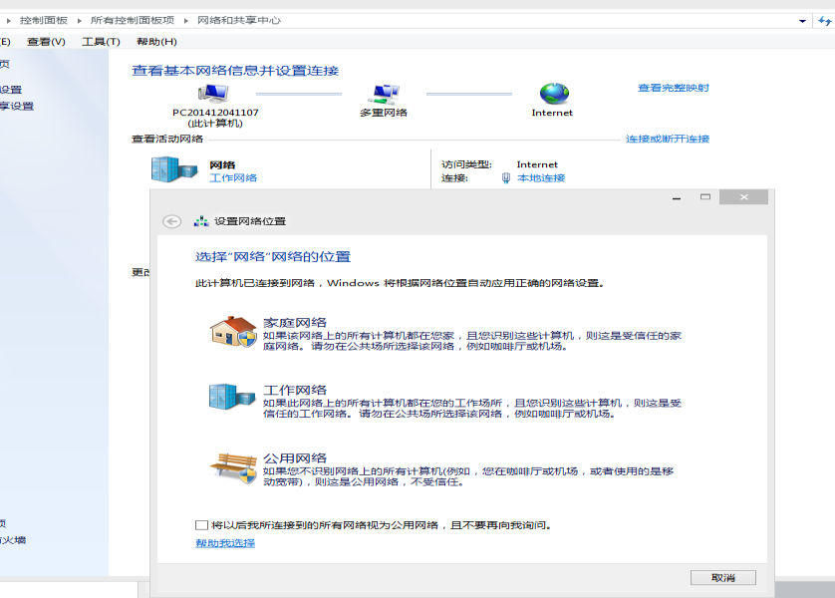
第二步：连接WIFI时选择网络为“工作网络”
如图1-2所示。（控制面板->网络和Internet ->网络和共享中心->点击当前网络连接下的网络类型）

Slide 5
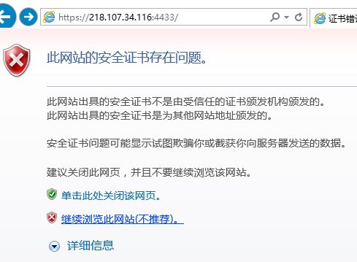
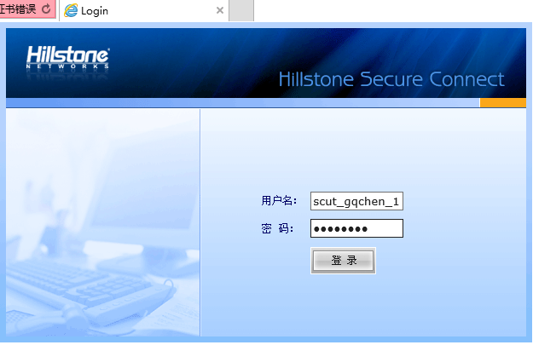
第三步：使用IE内核的浏览器打开SSLVPN登录地址。
互联网地址https://vpn3.nscc-gz.cn:4433或
https://vpn1.nscc-gz.cn:4433
使用用户名和初始密码登录下载安装vpn客户端
用户名为：
密码：

Slide 6
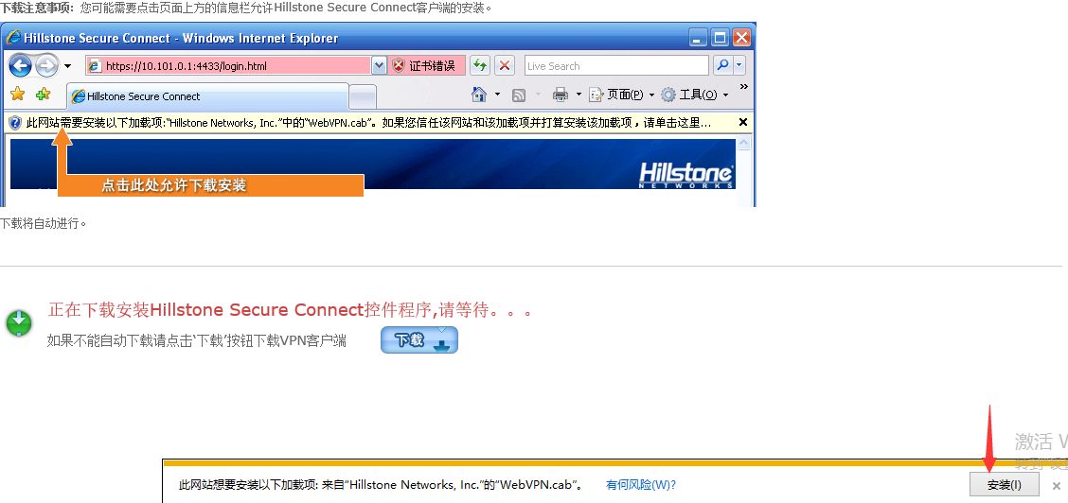
第四步：安装VPN客户端

Slide 7
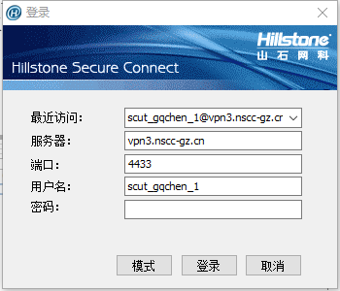
第五步： 确认Hillstone Secure Connect连接成功
最近访问：可以不用填，其他信息填完后会自动补满；
服务器：填写https://vpn3.nscc-gz.cn:4433或
https://vpn1.nscc-gz.cn:4433；
端口：填4433
用户名：scut_qgchen_1
密码：
连接成功后图标显示绿色。

Slide 8
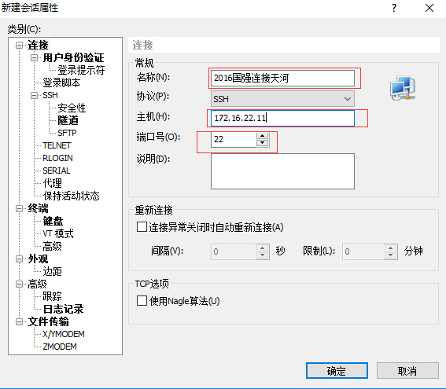
终端登陆
第一步：打开Xmanger的XShell，点击工具栏的“新建”选项。在“连接”的“常规”里，“协议”选择SSH，然后在“主机”处填写系统IP，如图2-1所示。注意：端口号需填写为22，系统IP为172.16.22.11

Slide 9
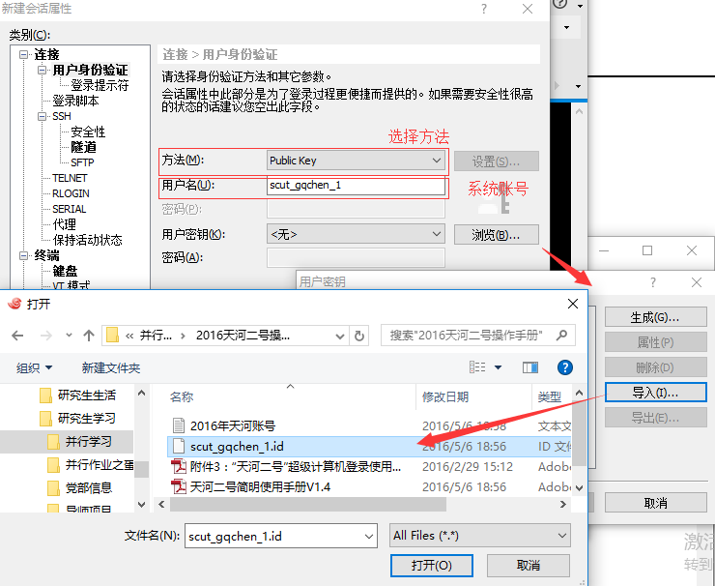
第二步：在“用户身份验证”这里，“方法”选择Public Key，然后点击“浏览”选择得到的Private Key文件，然后点击“确定”即可登录。

Slide 10
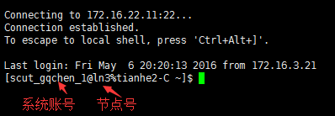
第三步：确认登陆成功

Slide 11
2.文件传输
文件系统
数据传输

Slide 12
文件系统
/HOME分区
（1）该分区下的用户主目录为用户默认家目录，仅用于存储代码和程序编译。
（2）在脚本中使用“/HOME/系统账号”引用该分区下的用户主目录。
（3）该分区的磁盘容量较小，对于试用用户，其磁盘限额为每用户50GB；对于签约用户，其磁盘限额为每用户100GB。所有登录服务结点和计算结点皆可以访问该分区下的文件。

Slide 13
/WORK分区
（1）/WORK分区为数据存放区域，主要用于数据存放和运行作业。
（2）在脚本中使用“/WORK/系统账号”引用该分区下的用户主目录。同时用户也可通过“/HOME/系统账号/WORKSPACE”访问该分区。
（3）该分区磁盘容量大，数据读写快。对于试用用户，其磁盘限额为每用户200GB到300GB；对于签约用户，其磁盘限额将根据用户的具体需求进行配置。所有登录服务结点和计算结点都可以访问该分区下的文件。

Slide 14
数据传输
从外部机器向天河二号上传或下载文件，可以使用sftp 客户端，例如Xmanager等本身自带的文件传输功能，或者使用FileZilla、WinScp、FlashFTP等的sftp数据传输软件。
FileZilla登录
WinSCP登录

Slide 15
数据传输注意事项：
文件传输时，数据应上传至“/HOME/系统账号/WORKSPACE/”下。另，程序编译应在“/HOME/系统账号/”下进行，提交作业以及运行程序应在“/HOME/系统账号/WORKSPACE”下进行。
2. SFTP服务是全天24小时可以连接的，需提前使用VPN验证方可登录。天河二号中的存储空间只作为数据的临时存储，鉴于存储空间容量限制和数据安全的考虑，请用户及时把重要数据或敏感数据保存到自己的计算机中，并及时清理自己的存储空间

Slide 16
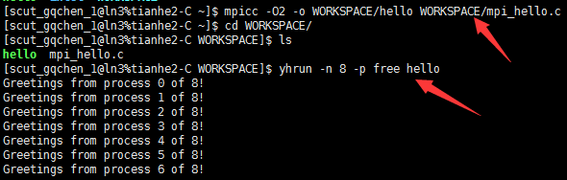
程序编译及运行

Slide 17
实验报告提交
第四次实验是天河上机操作、搭建MPI环境
以及实现PSRS 并行算法
提交word或pdf文档
报告文档命名格式“名字-学号-实验4”

